Slide 1
Технологии добра
Волонтёрство в школе возможно!

Slide 2
Волонтёрский отряд МОБУ СОШ № 5 г. Зеи был создан в 2012 году.

Slide 3
За столь короткий срок добровольцы достигли больших успехов:
- 1 место в конкурсе добровольческих отрядов города в 2013 году;
участие в областном форуме добровольцев, обучение;
2 место в областном конкурсе «Лидер добровольческих организаций и волонтёрских отрядов»;
участие во всероссийском конкурсе «Область Добра»;
и, конечно, постоянная работа, работа, работа…

Slide 4
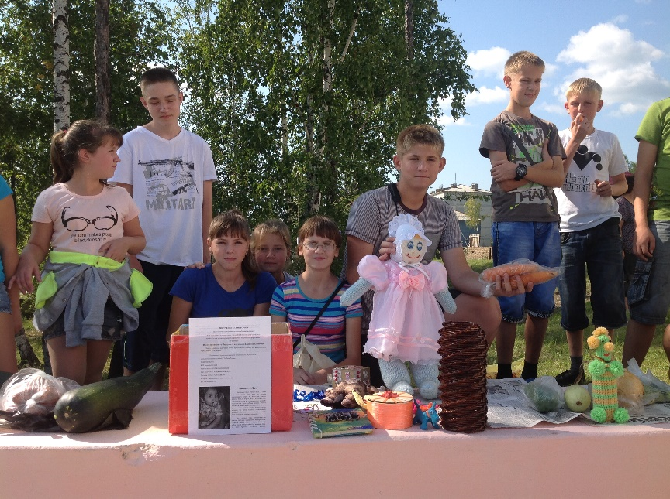
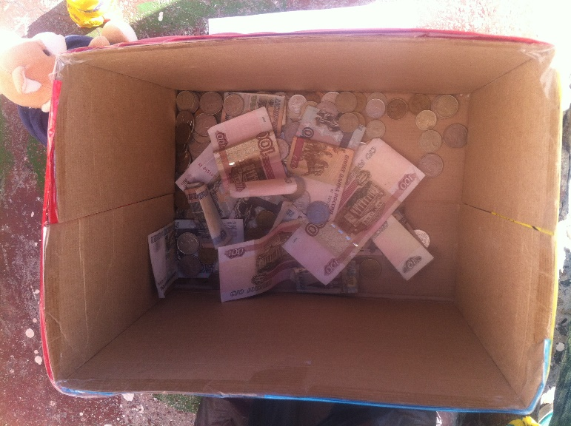
Благотворительные ярмарки и распродажи

Slide 5
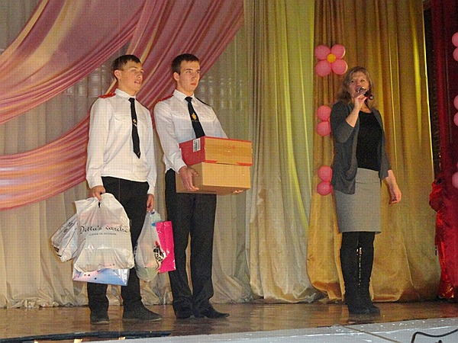
Чужих детей не бывает

Slide 6
Спортивно-развлекательное мероприятие для детей с ограниченными возможностями здоровья

Slide 7
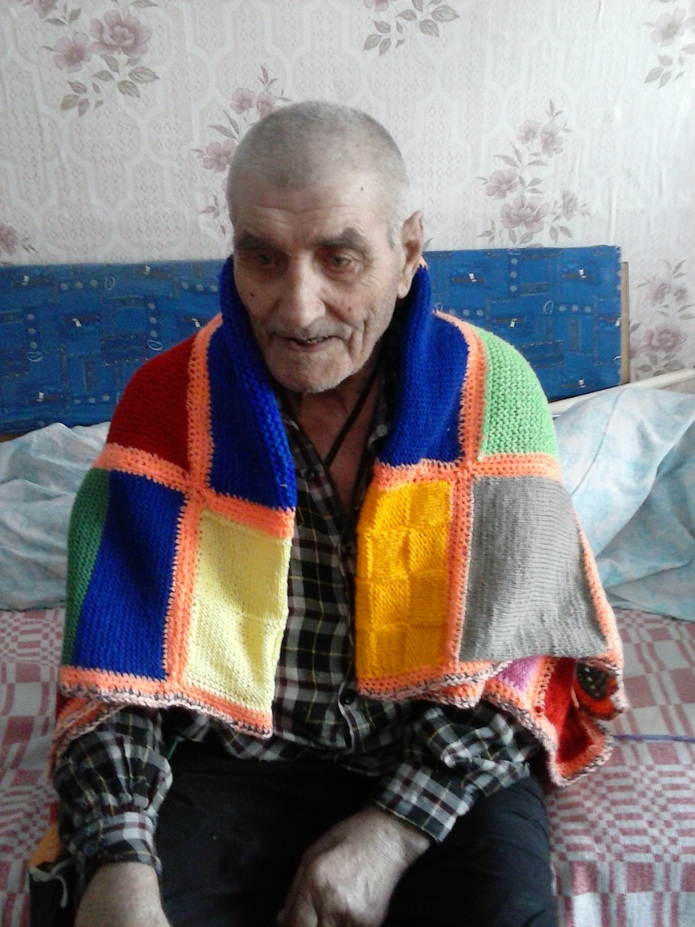
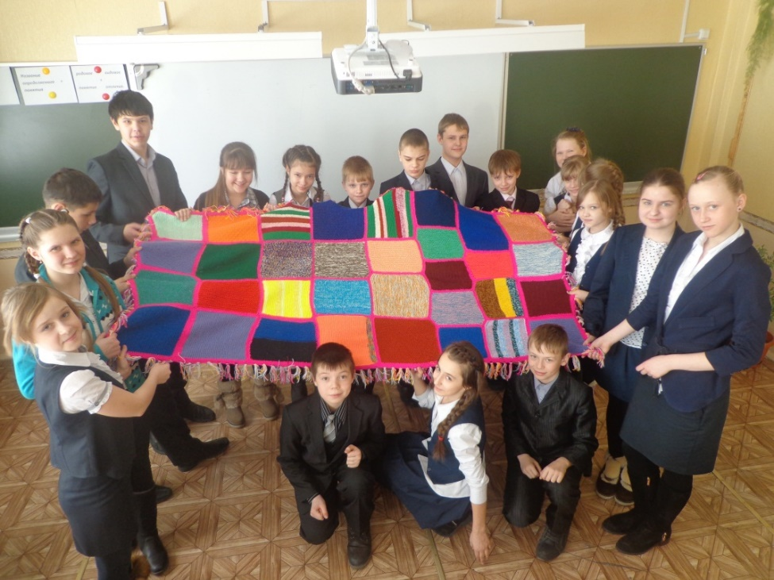

Slide 8
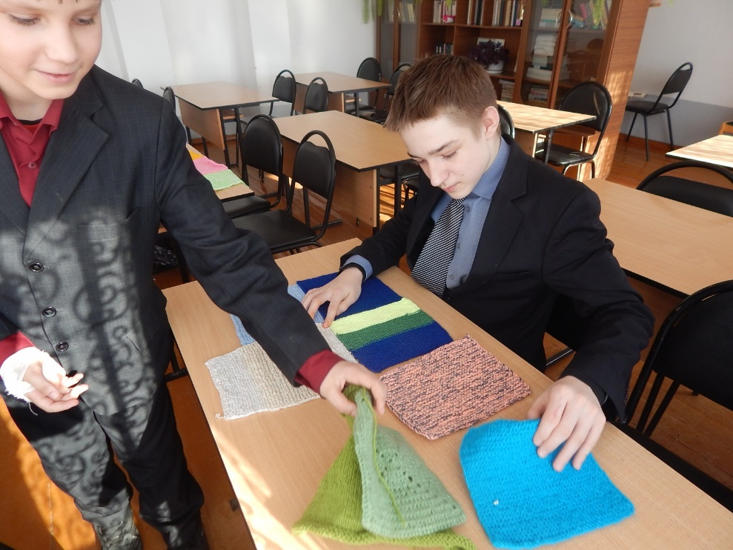
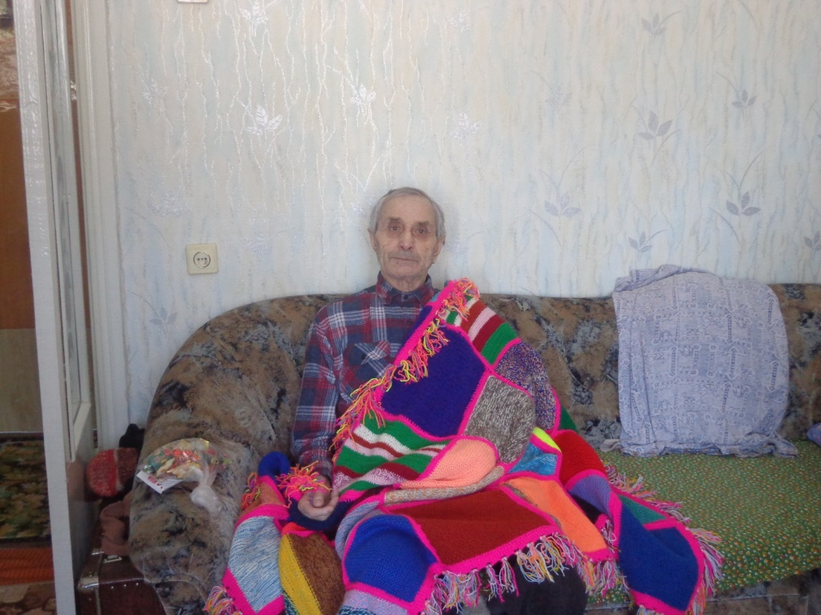

Slide 9
Областной форум добровольцев

Slide 10
СПАСИБО ЗА ВНИМАНИЕ!

